Slide 1
Минем тылсымлы әкиятем.

Slide 2
Уеннар ярдәмендә рус телле укучыларны татар сөйләменә өйрәтү.

Slide 3
Хайваннар турында әкиятләр.
Тылсымлы әкиятләр.
3) Тормыш-көнкүреш әкиятләре.

Slide 4

КРОССВОРДЛАР

Slide 5
 |  |  | 1
 |  | 2
 |  | 3
4
 |  | 5
 |  |  | 6
7
 |  |  | 8

Slide 7
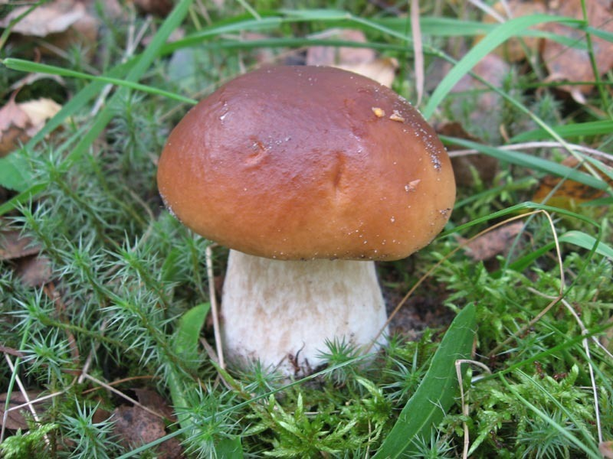

Slide 8
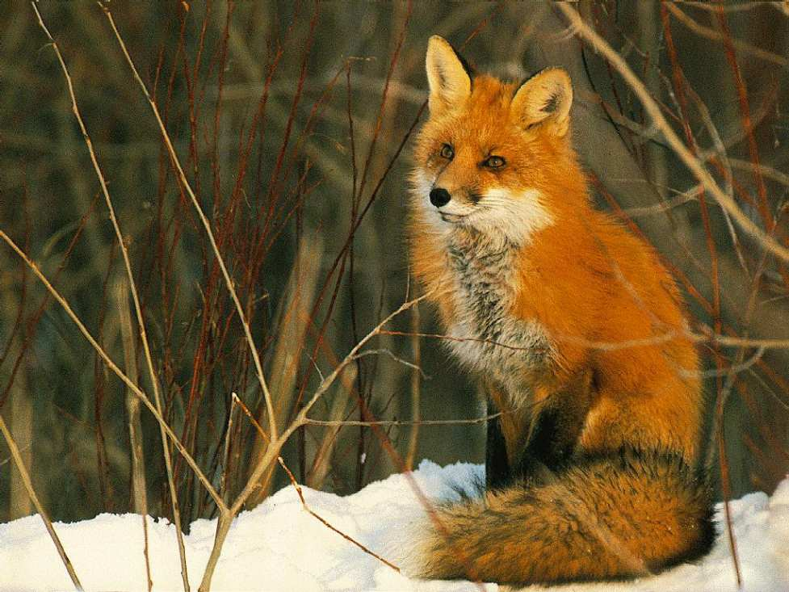

Slide 9
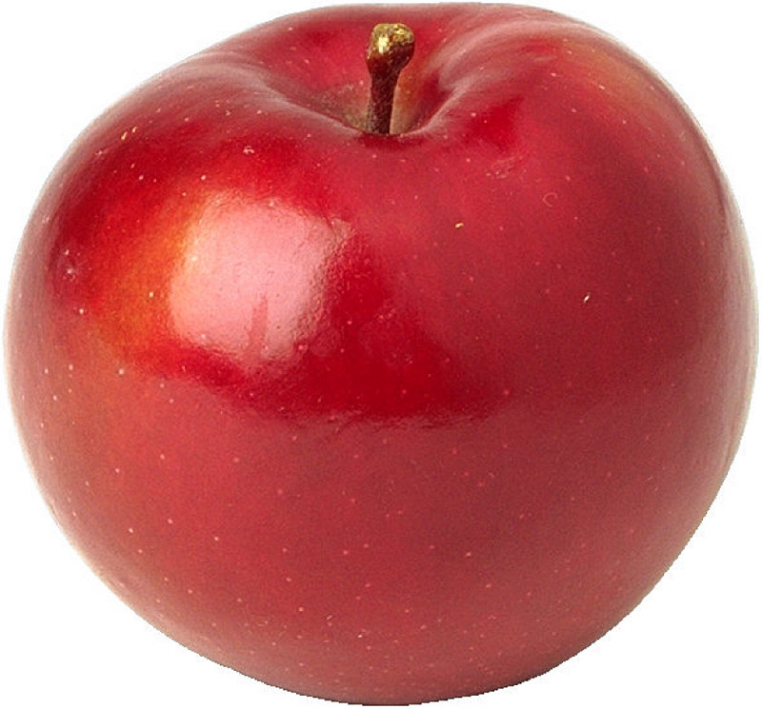

Slide 10
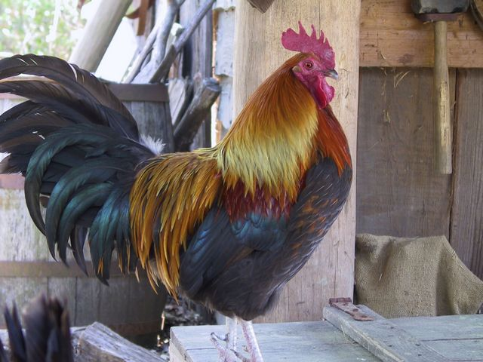

Slide 11
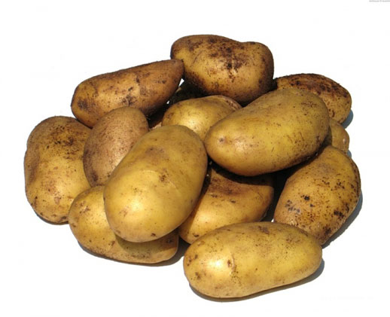

Slide 12
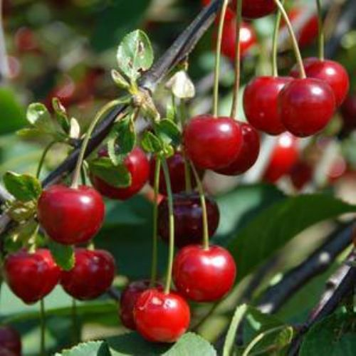

Slide 13
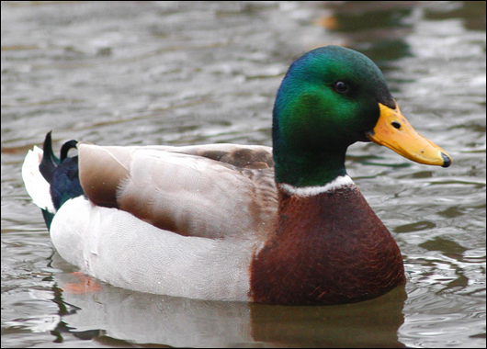

Slide 14
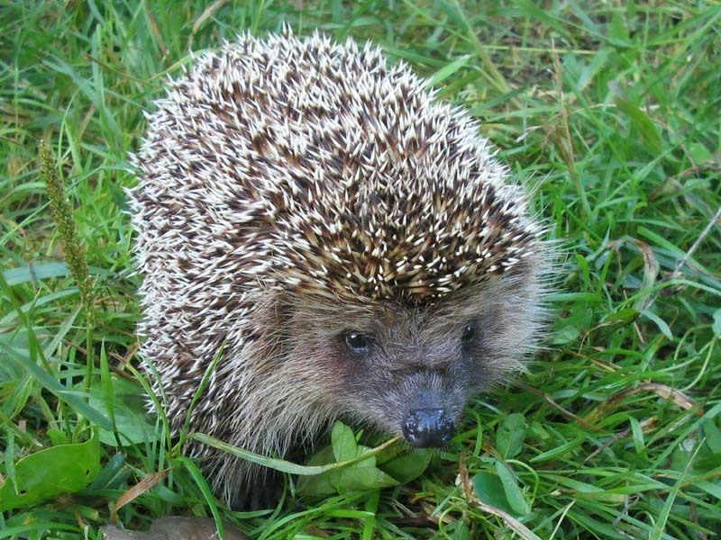

Slide 15
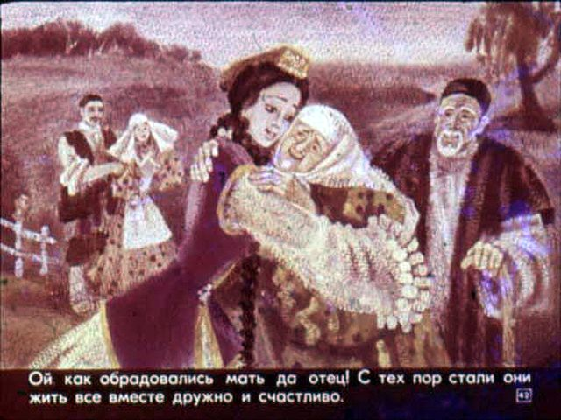

Slide 16
 |  |  | 1 Г | Ө | М | Б | Ә
 |  | 2 Т | Ө | Л | К | Е
 |  | 3 А | Л | М | А
4 Ә | Т | Ә | Ч
 |  | 5 Б | Ә | Р | Ә | Ң | Г | Е
 |  |  | 6 Ч | И | Я
7 Ү | Р | Д | Ә | К
 |  |  | 8 К | Е | Р | П | Е

Slide 17
СИНКВЕЙН

Slide 18
1 юл – синквейнның эчтәлеген белдерүче 1 төп сүз исем (тема).
2 юл – синквейнның темасын ачучы ике сыйфат.
3 юл – синквейн темасына карата эш-хәрәкәтне белдерүче өч фигыль.
4 юл – темага карата мөнәсәбәтне белдерүче кыска җөмлә.
5 юл – темага карата синоним (исем).

Slide 19
Отпуск.
Якты, күңелле.
Йоклыйбыз, ашыйбыз, ял итәбез.
Ял-эш түгел!
Бәхет.

Slide 20
Гөлчәчәк.
Матур, кызганыч.
Кача, ялвара,курка.
Аерылганны аю ашар- бүленгәнне бүре ашар.
Килен.

Slide 21
Нәтиҗә

Slide 22
Кешегә кое казысаң...
Яхшыдан үрнәк ал...
Гөлчәчәк
Иптәшең үзеңнән...
Кешегә шәфкать итеп юл бир...

Slide 23

РӘХМӘТ!

